Slide 1

Resequedad e
irritación: qué
observar y cuándo
consultar
Salud y Estética
Ver el OA en saludyestetica.lumbre.lat
Notes:
Objeto de aprendizaje de Lumbre · Salud y Estética
Enlace: https://saludyestetica.lumbre.lat/object/sye-c06-r01-oa04-resequedad-e-irritacion

Slide 2
Acerca de este OA · 1 de 2
Objetivo
Distinguir la resequedad y la irritación que se pueden manejar con cuidado básico de las señales que exigen valoración profesional, aplicar una rutina de tres pasos sin productos que ardan y registrar lo observado para llevarlo a una consulta.
Resequedad e irritación: qué observar y cuándo consultar
2 / 72
Notes:
Enlace al OA: https://saludyestetica.lumbre.lat/object/sye-c06-r01-oa04-resequedad-e-irritacion

Slide 3
Acerca de este OA · 2 de 2
Descripción
Cuarta lección del curso 6. Parte de una situación cotidiana: la piel que tira, arde o se descama después de cambiar de producto. Ordena los factores que se repiten, propone una rutina mínima, separa las señales que urgen y termina con un registro de observaciones para la consulta. No diagnostica ni indica tratamientos.
Autoría: Salud y Estética
Etiquetas: resequedad · irritación · barrera cutánea · consulta · registro · autocuidado
Resequedad e irritación: qué observar y cuándo consultar
3 / 72
Notes:
Continuación de «Acerca de este OA» (2 de 2).

Slide 4
Resequedad e irritación: qué observar y cuándo consultar · 1 de 3
Público y alcance
Personas con resequedad, tirantez o irritación frecuente que quieren decidir qué cambiar en su rutina y cuándo consultar. También sirve a quien trabaja en servicios de belleza y necesita explicar límites sin diagnosticar. No requiere formación previa y no habilita para ejercer una profesión sanitaria.
Resequedad e irritación: qué observar y cuándo consultar
4 / 72

Slide 5
Resequedad e irritación: qué observar y cuándo consultar · 2 de 3
Caso ficticio. Lucía, nombre inventado, tiene treinta y ocho años y vive en una ciudad del Bajío. En diciembre estrenó un limpiador «enérgico» y una esponja exfoliante porque quería «piel de porcelana». A la semana siguiente, las mejillas le tiraban al sonreír, la nariz se le descamó y por la noche sentía comezón. Hizo lo que hace casi todo el mundo: compró una crema más cara y siguió exfoliando «para quitar lo muerto».
Resequedad e irritación: qué observar y cuándo consultar
5 / 72
Notes:
Continuación de «Resequedad e irritación: qué observar y cuándo consultar» (2 de 3).

Slide 6
Resequedad e irritación: qué observar y cuándo consultar · 3 de 3
El ardor apareció al aplicar cualquier cosa. En la farmacia le ofrecieron una pomada, un aceite y un tónico; nadie le preguntó qué se había puesto antes. Lucía no necesita un diagnóstico por mensaje ni una lista de productos: necesita ordenar lo que observa, quitar lo que arde, sostener un cuidado mínimo y saber qué señales no se resuelven en casa. Esta lección hace eso.
No dice qué tiene Lucía, porque eso corresponde a una valoración; dice qué puede hacer mientras decide y cuándo dejar de esperar.
Resequedad e irritación: qué observar y cuándo consultar
6 / 72
Notes:
Continuación de «Resequedad e irritación: qué observar y cuándo consultar» (3 de 3).

Slide 7
La piel que tira: qué se siente y qué no se puede concluir · 1 de 3
La resequedad se describe antes que nada por lo que se siente: tirantez al mover la cara, asperezas al tacto, descamación fina, comezón y, a veces, una grieta que arde. Es una experiencia común y no una etiqueta clínica. La piel funciona como una barrera: una capa externa que retiene agua y limita la entrada de sustancias que irritan. Cuando esa barrera pierde agua más rápido de lo que la repone, la superficie se ve opaca, se siente áspera y reacciona más a lo que se le aplica. Esa explicación sirve para decidir, no para poner nombre a una enfermedad.
Resequedad e irritación: qué observar y cuándo consultar
7 / 72

Slide 8
La piel que tira: qué se siente y qué no se puede concluir · 2 de 3
De la sensación no se sigue un diagnóstico. Dos personas con la misma tirantez pueden tener causas distintas: un jabón nuevo, el aire seco de la calefacción, una ducha muy caliente, un producto con fragancia, un cambio hormonal o una condición que sólo se valora en consulta.
Por eso la primera regla es descriptiva: anotar qué se siente, dónde y desde cuándo, en lugar de concluir «tengo piel sensible» o «es dermatitis».
Resequedad e irritación: qué observar y cuándo consultar
8 / 72
Notes:
Continuación de «La piel que tira: qué se siente y qué no se puede concluir» (2 de 3).

Slide 9
La piel que tira: qué se siente y qué no se puede concluir · 3 de 3
La segunda regla es de seguridad: cuando la zona está roja, hinchada, caliente y duele, ya no es resequedad de rutina; la Academia Americana de Dermatología describe esos signos y recomienda buscar atención médica inmediata (F-014 – AAD, celulitis; consultado 2026-10-25).
Resequedad e irritación: qué observar y cuándo consultar
9 / 72
Notes:
Continuación de «La piel que tira: qué se siente y qué no se puede concluir» (3 de 3).

Slide 10
Los factores que más se repiten y cómo pesarlos · 1 de 5
En la vida diaria hay sospechosos recurrentes. El agua muy caliente y las duchas largas arrastran los aceites naturales de la superficie. Los limpiadores muy espumosos o con fragancia pueden dejar una sensación de limpieza que en realidad es tirantez. La exfoliación mecánica con esponjas, cepillos o granos, repetida, adelgaza la capa que protege. El aire acondicionado y la calefacción bajan la humedad del ambiente. En las manos, el lavado frecuente con jabón y el uso de gel con alcohol se suman al trabajo. Ninguno de esos factores explica por sí solo un caso, pero todos dejan rastro en el registro.
Resequedad e irritación: qué observar y cuándo consultar
10 / 72

Slide 11
Los factores que más se repiten y cómo pesarlos · 2 de 5
Pesarlos es más útil que prohibirlos todos. Si la tirantez empezó la misma semana que un producto, ese producto es el primer candidato; si empeora en invierno y mejora en verano, el clima pesa; si sólo afecta las manos después de lavarlas, el jabón y la frecuencia importan. También hay un factor que se olvida: el sol.
La Organización Mundial de la Salud recomienda protector de amplio espectro con FPS de 30 o más y reaplicarlo cada dos horas, sobre todo después de sudar o nadar (F-009 – OMS, preguntas y respuestas sobre radiación y cáncer de piel; consultado 2026-10-25).
Resequedad e irritación: qué observar y cuándo consultar
11 / 72
Notes:
Continuación de «Los factores que más se repiten y cómo pesarlos» (2 de 5).

Slide 12
Los factores que más se repiten y cómo pesarlos · 3 de 5
Eso no cura la resequedad: protege una piel que ya está irritada de una agresión adicional.
Qué es y qué no es esta lección
Información educativa sobre cuidado básico de la piel. No diagnostica, no indica tratamientos y no sustituye una consulta con un profesional sanitario. Sirve para ordenar lo que observas y para preparar mejor esa consulta.
Resequedad e irritación: qué observar y cuándo consultar
12 / 72
Notes:
Continuación de «Los factores que más se repiten y cómo pesarlos» (3 de 5).

Slide 13
Los factores que más se repiten y cómo pesarlos · 4 de 5
Rojo, caliente y doloroso no es resequedad
La Academia Americana de Dermatología describe la piel roja e hinchada que se siente caliente y dolorosa como un cuadro que exige atención médica inmediata. No se cubre con maquillaje ni se espera varios días.
La prueba de la zona pequeña
Antes de reintroducir un producto, aplica una cantidad mínima en una zona discreta y observa un día. Si repite el ardor o la comezón, queda descartado por ahora.
Resequedad e irritación: qué observar y cuándo consultar
13 / 72
Notes:
Continuación de «Los factores que más se repiten y cómo pesarlos» (4 de 5).

Slide 14
Los factores que más se repiten y cómo pesarlos · 5 de 5
El ardor no es señal de eficacia
Si un producto arde, se suspende. El ardor no significa que esté trabajando ni que la piel se esté adaptando; es una señal para anotar y simplificar.
Resequedad e irritación: qué observar y cuándo consultar
14 / 72
Notes:
Continuación de «Los factores que más se repiten y cómo pesarlos» (5 de 5).

Slide 15
La rutina mínima: limpiar suave, hidratar y proteger · 1 de 2
Cuando la piel arde, la tentación es añadir productos; casi siempre funciona al revés. La rutina mínima tiene tres pasos y cabe en una tarjeta. Primero, limpiar con agua tibia y un limpiador suave, sin frotar ni usar esponja, una o dos veces al día según lo que la piel tolere. Segundo, hidratar inmediatamente después del lavado, con las manos limpias y sobre la piel todavía húmeda, para ayudar a retener agua. Tercero, proteger de día con un producto de amplio espectro y FPS de 30 o más si va a haber exposición solar. La constancia importa más que la novedad.
Resequedad e irritación: qué observar y cuándo consultar
15 / 72

Slide 16
La rutina mínima: limpiar suave, hidratar y proteger · 2 de 2
La hidratación cosmética mantiene y protege la superficie; no trata infecciones ni lesiones, y esta lección no le atribuye esa función. Si un producto arde, se suspende: el ardor no es una señal de que «está trabajando». Antes de probar algo nuevo, aplique una pequeña cantidad en una zona discreta y espere un día para ver cómo responde; si aparece rojo, comezón o ardor, no insista. Y lea la etiqueta: instrucciones de uso, advertencias y fecha de caducidad están ahí por algo. Un cosmético puede ayudar a que la piel se sienta mejor, pero no sustituye la valoración de una irritación que persiste.
Resequedad e irritación: qué observar y cuándo consultar
16 / 72
Notes:
Continuación de «La rutina mínima: limpiar suave, hidratar y proteger» (2 de 2).

Slide 17
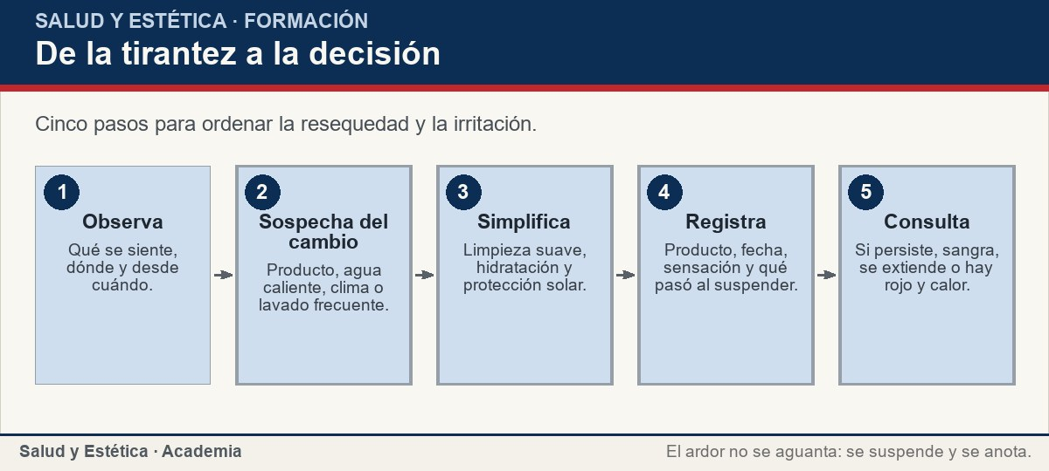
La rutina mínima: limpiar suave, hidratar y proteger
Cinco pasos para ordenar la resequedad y la irritación.
Ver imagen original en el OA
Notes:
Imagen del OA: assets/fig-1-flujo.jpg
Texto alternativo: De la tirantez a la decisión
Pie: Cinco pasos para ordenar la resequedad y la irritación.
Enlace: https://saludyestetica.lumbre.lat/object/sye-c06-r01-oa04-resequedad-e-irritacion

Slide 18
Cuando la irritación deja de ser un asunto de rutina · 1 de 2
Hay un límite claro que no conviene cruzar en casa. La Academia Americana de Dermatología describe la piel roja e hinchada que se siente caliente y dolorosa como un cuadro que exige atención médica inmediata (F-014 – AAD, celulitis; consultado 2026-10-25). Esta lección no dice qué es ni le pone nombre: dice que esos signos se atienden, no se cubren con maquillaje ni se esperan varios días. Lo mismo vale si la zona se extiende rápido, si aparecen ampollas, si supura o si hay fiebre. Ninguno de esos datos se interpreta por internet.
Resequedad e irritación: qué observar y cuándo consultar
18 / 72

Slide 19
Cuando la irritación deja de ser un asunto de rutina · 2 de 2
Hay otros motivos de consulta menos urgentes pero igual de claros: una grieta que sangra y no cierra, una descamación que persiste semanas a pesar de simplificar la rutina, comezón que despierta por la noche, o una irritación que vuelve cada vez que se usa el mismo tipo de producto. También se consulta si la piel cambió de forma, si apareció una lesión nueva que pica o sangra, o si el malestar ocupa buena parte del día (F-012 – AAD, lunares: signos y síntomas; consultado 2026-10-25). En todos esos casos, el paso útil no es comprar otro producto: es llevar un registro ordenado.
Resequedad e irritación: qué observar y cuándo consultar
19 / 72
Notes:
Continuación de «Cuando la irritación deja de ser un asunto de rutina» (2 de 2).

Slide 20
Cuando la irritación deja de ser un asunto de rutina
Situaciones frecuentes de resequedad e irritación y el siguiente paso. La columna de acción no es un tratamiento: dice qué hacer y cuándo consultar.
Resequedad e irritación: qué observar y cuándo consultar
20 / 72
Notes:
Título completo de la tabla que sigue.

Slide 21
Tabla · 1 de 2
Situación | Qué conviene observar | Siguiente paso
Tirantez después de cambiar de jabón | Si empezó la misma semana y sólo afecta la zona lavada | Volver al jabón anterior y registrar
Mejillas que arden con cualquier crema | Qué productos se aplicaron y en qué orden | Suspender lo que arde, simplificar y consultar si persiste
Manos descamadas por lavado frecuente | Frecuencia, jabón y temperatura del agua | Limpiador suave, hidratar y proteger
Resequedad e irritación: qué observar y cuándo consultar
21 / 72
Notes:
Tabla del OA: Tabla
Enlace: https://saludyestetica.lumbre.lat/object/sye-c06-r01-oa04-resequedad-e-irritacion

Slide 22
Tabla · 2 de 2
Situación | Qué conviene observar | Siguiente paso
Rojo, hinchado, caliente y doloroso | Extensión, fiebre o supuración | Atención médica inmediata
Grieta en el talón que sangra | Tiempo sin cerrar y dolor al caminar | Valoración profesional
Comezón nocturna que no cede | Dónde, desde cuándo y qué la empeora | Registrar y consultar
Resequedad e irritación: qué observar y cuándo consultar
22 / 72
Notes:
Tabla del OA: Tabla
Enlace: https://saludyestetica.lumbre.lat/object/sye-c06-r01-oa04-resequedad-e-irritacion

Slide 23
Registrar para no repetir el ciclo · 1 de 2
Un registro de una página evita el ciclo de probar, arder y volver a probar. Anote la fecha de inicio de cada producto, su nombre completo y para qué lo usa; no hace falta la marca ni el precio, pero sí el envase o una foto de la etiqueta. Describa la zona y la sensación con palabras concretas: tira, arde, pica, descama, sangra. Indique cuándo empeora: después del lavado, con el frío, al aplicar algo, por la noche. Y anote qué suspendió y qué pasó después; esa comparación es la que suele resolver la duda.
Resequedad e irritación: qué observar y cuándo consultar
23 / 72

Slide 24
Registrar para no repetir el ciclo · 2 de 2
El registro también sirve para las fotos. Una foto por semana, con la misma luz y una referencia de tamaño —una regla o una moneda junto a la zona—, dice más que veinte fotos con filtros. Guárdelas con fecha y no las comparta en grupos públicos: son datos de su piel y deciden usted y el profesional con quien las revise. Si la piel de otra persona aparece en la foto, esa persona o su tutor decide. El registro no es un diagnóstico, es materia prima: permite que la consulta empiece por los hechos y no por el recuerdo del momento.
Resequedad e irritación: qué observar y cuándo consultar
24 / 72
Notes:
Continuación de «Registrar para no repetir el ciclo» (2 de 2).

Slide 25
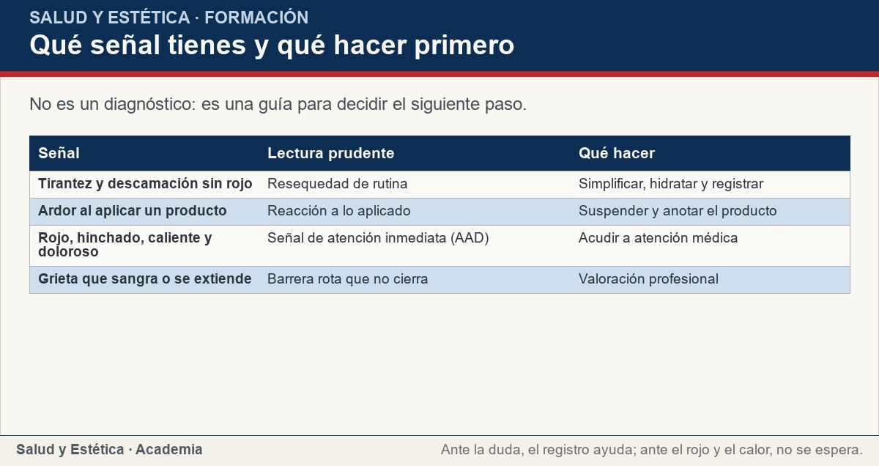
Registrar para no repetir el ciclo
No es un diagnóstico: es una guía para decidir el siguiente paso.
Ver imagen original en el OA
Notes:
Imagen del OA: assets/fig-2-matriz.jpg
Texto alternativo: Qué señal tienes y qué hacer primero
Pie: No es un diagnóstico: es una guía para decidir el siguiente paso.
Enlace: https://saludyestetica.lumbre.lat/object/sye-c06-r01-oa04-resequedad-e-irritacion

Slide 26
Qué no hacer y cómo llegar a la consulta · 1 de 2
Lo que no se hace también es contenido. No frote, no raspe, no use cepillos ni granos sobre la zona irritada, no aplique alcohol, perfume ni agua oxigenada, y no use un medicamento que le recetaron a otra persona o que encontró en el cajón. No cubra una zona roja y caliente con maquillaje para «esperar a ver», ni la lave con agua muy caliente. No mezcle varios productos nuevos a la vez: si algo funciona o falla, no sabrá cuál fue. Y no convierta una búsqueda de imágenes en una consulta: una foto parecida no confirma nada.
Resequedad e irritación: qué observar y cuándo consultar
26 / 72

Slide 27
Qué no hacer y cómo llegar a la consulta · 2 de 2
Para la consulta, lleve la hoja y tres preguntas. Primera: ¿qué observa y qué nombre tiene esto? Segunda: ¿qué debo vigilar y qué haría que regresara antes? Tercera: ¿qué puedo usar mientras tanto y qué debo evitar? La guía clínica del IMSS describe la autoexploración como parte del autocuidado, pero acompañada de exploración profesional y de envío a valoración cuando algo cambia; no fija un calendario que esta lección pueda prometer (F-013 – GPC IMSS-099-09, actualización 2016; consultado 2026-10-25). Salga con el plan escrito y con la fecha de la siguiente revisión si le corresponde.
Resequedad e irritación: qué observar y cuándo consultar
27 / 72
Notes:
Continuación de «Qué no hacer y cómo llegar a la consulta» (2 de 2).

Slide 28
Sección
Qué no hacer y cómo llegar a la consulta · Procedimiento: ordenar un episodio de resequedad · Paso 1 de 6
Suspende lo que arde
Si un producto produce ardor, comezón o rojo, deja de usarlo ese mismo día. Anota el nombre, la fecha y la zona. No lo mezcles con otro producto nuevo: necesitas saber qué cambió.
Resequedad e irritación: qué observar y cuándo consultar
28 / 72
Notes:
Recorrido: Procedimiento: ordenar un episodio de resequedad
Paso 1 de 6: Suspende lo que arde
Texto del paso: Si un producto produce ardor, comezón o rojo, deja de usarlo ese mismo día. Anota el nombre, la fecha y la zona. No lo mezcles con otro producto nuevo: necesitas saber qué cambió.
Enlace: https://saludyestetica.lumbre.lat/object/sye-c06-r01-oa04-resequedad-e-irritacion

Slide 29
Sección
Qué no hacer y cómo llegar a la consulta · Procedimiento: ordenar un episodio de resequedad · Paso 2 de 6
Reduce la rutina a tres pasos
Limpieza suave con agua tibia, hidratación inmediata y protección solar de día. Retira por unos días exfoliantes, tónicos, mascarillas y productos con varios activos. La meta es una línea base estable.
Resequedad e irritación: qué observar y cuándo consultar
29 / 72
Notes:
Recorrido: Procedimiento: ordenar un episodio de resequedad
Paso 2 de 6: Reduce la rutina a tres pasos
Texto del paso: Limpieza suave con agua tibia, hidratación inmediata y protección solar de día. Retira por unos días exfoliantes, tónicos, mascarillas y productos con varios activos. La meta es una línea base estable.
Enlace: https://saludyestetica.lumbre.lat/object/sye-c06-r01-oa04-resequedad-e-irritacion

Slide 30
Sección
Qué no hacer y cómo llegar a la consulta · Procedimiento: ordenar un episodio de resequedad · Paso 3 de 6
Revisa los factores de la semana
Compara el inicio de los síntomas con cambios de jabón, clima, viaje, trabajo o medicamentos. Escribe sólo hechos con fecha; las interpretaciones se dejan para la consulta.
Resequedad e irritación: qué observar y cuándo consultar
30 / 72
Notes:
Recorrido: Procedimiento: ordenar un episodio de resequedad
Paso 3 de 6: Revisa los factores de la semana
Texto del paso: Compara el inicio de los síntomas con cambios de jabón, clima, viaje, trabajo o medicamentos. Escribe sólo hechos con fecha; las interpretaciones se dejan para la consulta.
Enlace: https://saludyestetica.lumbre.lat/object/sye-c06-r01-oa04-resequedad-e-irritacion

Slide 31
Sección
Qué no hacer y cómo llegar a la consulta · Procedimiento: ordenar un episodio de resequedad · Paso 4 de 6
Haz la prueba de la zona pequeña
Antes de reintroducir un producto, aplícalo en una zona discreta y observa un día. Si repite el ardor, queda descartado por ahora; si no, introdúcelo solo, sin sumar otro.
Resequedad e irritación: qué observar y cuándo consultar
31 / 72
Notes:
Recorrido: Procedimiento: ordenar un episodio de resequedad
Paso 4 de 6: Haz la prueba de la zona pequeña
Texto del paso: Antes de reintroducir un producto, aplícalo en una zona discreta y observa un día. Si repite el ardor, queda descartado por ahora; si no, introdúcelo solo, sin sumar otro.
Enlace: https://saludyestetica.lumbre.lat/object/sye-c06-r01-oa04-resequedad-e-irritacion

Slide 32
Sección
Qué no hacer y cómo llegar a la consulta · Procedimiento: ordenar un episodio de resequedad · Paso 5 de 6
Registra durante dos semanas
Una línea por día con la sensación, la zona, el producto usado y lo que empeoró o mejoró. Una foto semanal con la misma luz y una referencia de tamaño.
Resequedad e irritación: qué observar y cuándo consultar
32 / 72
Notes:
Recorrido: Procedimiento: ordenar un episodio de resequedad
Paso 5 de 6: Registra durante dos semanas
Texto del paso: Una línea por día con la sensación, la zona, el producto usado y lo que empeoró o mejoró. Una foto semanal con la misma luz y una referencia de tamaño.
Enlace: https://saludyestetica.lumbre.lat/object/sye-c06-r01-oa04-resequedad-e-irritacion

Slide 33
Sección
Qué no hacer y cómo llegar a la consulta · Procedimiento: ordenar un episodio de resequedad · Paso 6 de 6
Define el criterio de consulta
Escribe qué te haría consultar: que persista dos semanas, que sangre, que se extienda, que haya rojo y calor, que duela. Si el criterio se cumple, agenda y lleva la hoja.
Resequedad e irritación: qué observar y cuándo consultar
33 / 72
Notes:
Recorrido: Procedimiento: ordenar un episodio de resequedad
Paso 6 de 6: Define el criterio de consulta
Texto del paso: Escribe qué te haría consultar: que persista dos semanas, que sangre, que se extienda, que haya rojo y calor, que duela. Si el criterio se cumple, agenda y lleva la hoja.
Enlace: https://saludyestetica.lumbre.lat/object/sye-c06-r01-oa04-resequedad-e-irritacion

Slide 34
Sección
Qué no hacer y cómo llegar a la consulta · Caso trabajado: la rutina de Lucía · Paso 1 de 3
Los datos del caso
Caso ficticio. Lucía, nombre inventado, estrenó limpiador y esponja la primera semana de diciembre. La tirantez empezó cuatro días después; el ardor, al aplicar cualquier crema. No había rojo, hinchazón ni calor, y no tenía fiebre. Su primer impulso fue comprar una crema más cara y exfoliar más.
Resequedad e irritación: qué observar y cuándo consultar
34 / 72
Notes:
Recorrido: Caso trabajado: la rutina de Lucía
Paso 1 de 3: Los datos del caso
Texto del paso: Caso ficticio. Lucía, nombre inventado, estrenó limpiador y esponja la primera semana de diciembre. La tirantez empezó cuatro días después; el ardor, al aplicar cualquier crema. No había rojo, hinchazón ni calor, y no tenía fiebre. Su primer impulso fue comprar una crema más cara y exfoliar más.
Enlace: https://saludyestetica.lumbre.lat/object/sye-c06-r01-oa04-resequedad-e-irritacion

Slide 35
Sección
Qué no hacer y cómo llegar a la consulta · Caso trabajado: la rutina de Lucía · Paso 2 de 3
Lo que se cambió
Suspendió la esponja y el limpiador, redujo la rutina a agua tibia, limpiador suave e hidratación inmediata, y anotó en una hoja la fecha de cada cambio. Reintrodujo un producto a la vez, en una zona pequeña, con un día de observación. La tirantez bajó en la primera semana; el ardor desapareció al dejar de exfoliar.
Resequedad e irritación: qué observar y cuándo consultar
35 / 72
Notes:
Recorrido: Caso trabajado: la rutina de Lucía
Paso 2 de 3: Lo que se cambió
Texto del paso: Suspendió la esponja y el limpiador, redujo la rutina a agua tibia, limpiador suave e hidratación inmediata, y anotó en una hoja la fecha de cada cambio. Reintrodujo un producto a la vez, en una zona pequeña, con un día de observación. La tirantez bajó en la primera semana; el ardor desapareció al dejar de exfoliar.
Enlace: https://saludyestetica.lumbre.lat/object/sye-c06-r01-oa04-resequedad-e-irritacion

Slide 36
Sección · 1 de 2
Qué no hacer y cómo llegar a la consulta · Caso trabajado: la rutina de Lucía · Paso 3 de 3
Resequedad e irritación: qué observar y cuándo consultar
36 / 72
Notes:
Recorrido: Caso trabajado: la rutina de Lucía
Paso 3 de 3: Qué se consulta y qué no
Texto del paso: Lucía no necesitó una consulta para una irritación que cedió al quitar lo que la provocaba. Si hubiera aparecido rojo, hinchazón, calor o dolor, el caso habría cambiado: esos signos se atienden de inmediato (F-014). Si la descamación siguiera después de dos semanas de rutina mínima, llevaría la hoja y tres preguntas a valoración. La lección no decide por ella: le da un orden para no gastar en la dirección equivocada.
Enlace: https://saludyestetica.lumbre.lat/object/sye-c06-r01-oa04-resequedad-e-irritacion

Slide 37
Sección · 2 de 2
Qué se consulta y qué no
Lucía no necesitó una consulta para una irritación que cedió al quitar lo que la provocaba. Si hubiera aparecido rojo, hinchazón, calor o dolor, el caso habría cambiado: esos signos se atienden de inmediato (F-014). Si la descamación siguiera después de dos semanas de rutina mínima, llevaría la hoja y tres preguntas a valoración. La lección no decide por ella: le da un orden para no gastar en la dirección equivocada.
Resequedad e irritación: qué observar y cuándo consultar
37 / 72
Notes:
Continuación de «Sección» (2 de 2).

Slide 38
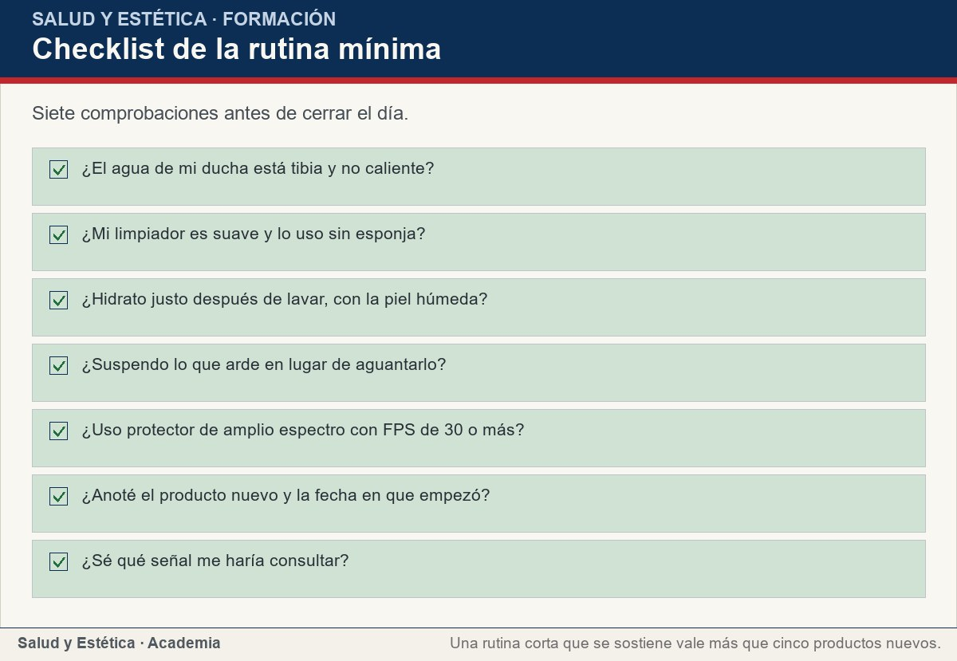
Qué no hacer y cómo llegar a la consulta
Siete comprobaciones antes de cerrar el día.
Ver imagen original en el OA
Notes:
Imagen del OA: assets/fig-3-checklist.jpg
Texto alternativo: Checklist de la rutina mínima
Pie: Siete comprobaciones antes de cerrar el día.
Enlace: https://saludyestetica.lumbre.lat/object/sye-c06-r01-oa04-resequedad-e-irritacion

Slide 39
Errores frecuentes · 1 de 2
•
Aguantar el ardor porque «significa que está funcionando». El ardor no es una señal de eficacia ni de adaptación. Es una señal para suspender, anotar el producto y simplificar la rutina antes de seguir probando.
•
Exfoliar para quitar la descamación. La descamación suele ser barrera dañada, no suciedad. Frotar con esponja, cepillo o granos adelgaza más la capa que protege y alarga el problema.
Resequedad e irritación: qué observar y cuándo consultar
39 / 72

Slide 40
Errores frecuentes · 2 de 2
•
Estrenar varios productos a la vez. Si aparece irritación, no se sabe cuál la causó. Se introduce uno a la vez, en zona pequeña, y se anota la fecha.
•
Esperar a que una zona roja y caliente se pase sola. La piel roja, hinchada, caliente y dolorosa es motivo de atención médica inmediata según la AAD. No se cubre con maquillaje ni se espera varios días.
Resequedad e irritación: qué observar y cuándo consultar
40 / 72
Notes:
Continuación de «Errores frecuentes» (2 de 2).

Slide 41
Criterios para decidir · 1 de 3
1.
Si la irritación empezó con un producto nuevo, suspéndelo y registra la fecha antes de probar otra cosa.
2.
Si sólo hay tirantez y descamación sin rojo, simplifica la rutina y observa dos semanas.
3.
Si hay rojo, hinchazón, calor o dolor, busca atención médica inmediata; no lo trates como resequedad.
4.
Si una grieta sangra, se extiende o no cierra, lleva el registro a valoración profesional.
Resequedad e irritación: qué observar y cuándo consultar
41 / 72

Slide 42
Criterios para decidir · 2 de 3
5.
Si no puedes describir qué se siente y desde cuándo, todavía no tienes un registro: tienes una impresión.
Límites y escalamiento
Busca atención médica inmediata si la piel está roja, hinchada, caliente y dolorosa, si la zona se extiende rápido, si aparecen ampollas o supuración, o si hay fiebre. La Academia Americana de Dermatología describe esos signos y recomienda atención médica inmediata (F-014).
Resequedad e irritación: qué observar y cuándo consultar
42 / 72
Notes:
Continuación de «Criterios para decidir» (2 de 3).

Slide 43
Criterios para decidir · 3 de 3
Agenda una consulta si la resequedad o la irritación persiste más de dos semanas a pesar de simplificar la rutina, si una grieta sangra y no cierra, si la comezón despierta por la noche, si aparece una lesión nueva que cambia, pica o sangra (F-012), o si el malestar interfiere con el sueño o el trabajo. Para una urgencia de riesgo vital acude al servicio de emergencias; esta lección no enseña a clasificar urgencias.
Si un producto o un servicio de belleza provocó la reacción, suspende el siguiente paso, guarda el envase o la ficha del servicio y lleva esa información a la valoración.
Resequedad e irritación: qué observar y cuándo consultar
43 / 72
Notes:
Continuación de «Criterios para decidir» (3 de 3).

Slide 44
Actividad 1 · Opción múltiple
Sección: Comprueba lo que aprendiste
Un producto nuevo produce ardor en las mejillas. ¿Cuál es la primera acción razonable?
A) Aguantar unos días para que la piel se acostumbre.
B) Suspenderlo, anotar cuál es y simplificar la rutina.
C) Aplicar una capa más gruesa para que haga efecto.
D) Exfoliar antes de volver a usarlo.
Resequedad e irritación: qué observar y cuándo consultar
44 / 72
Notes:
Solución: B) Suspenderlo, anotar cuál es y simplificar la rutina.
Explicación: El ardor no es señal de eficacia. Suspender el producto, registrar la fecha y reducir la rutina permite ver qué cambió sin sumar más variables.
Evidencia: El ardor se suspende y se anota; la rutina mínima es limpiar suave, hidratar y proteger.
Enlace al OA: https://saludyestetica.lumbre.lat/object/sye-c06-r01-oa04-resequedad-e-irritacion

Slide 45
Actividad 2 · Opción múltiple
Sección: Comprueba lo que aprendiste
Una zona de la piel está roja, hinchada, caliente y duele. ¿Qué corresponde?
A) Aplicar una crema hidratante y esperar una semana.
B) Cubrirla con maquillaje para poder salir.
C) Buscar atención médica inmediata.
D) Exfoliar la zona para que se renueve.
Resequedad e irritación: qué observar y cuándo consultar
45 / 72
Notes:
Solución: C) Buscar atención médica inmediata.
Explicación: La Academia Americana de Dermatología describe la piel roja e hinchada que se siente caliente y dolorosa como un cuadro que exige atención médica inmediata. No es resequedad de rutina.
Evidencia: F-014 – AAD, celulitis: signos y recomendación de atención médica inmediata.
Enlace al OA: https://saludyestetica.lumbre.lat/object/sye-c06-r01-oa04-resequedad-e-irritacion

Slide 46
Actividad 3 · Verdadero o falso
Sección: Comprueba lo que aprendiste
Si una crema hidratante arde, conviene seguir usándola porque la piel se está adaptando.
A) Verdadero
B) Falso
Resequedad e irritación: qué observar y cuándo consultar
46 / 72
Notes:
Solución: Falso
Explicación: El ardor no es una señal de adaptación ni de eficacia. Se suspende el producto, se anota y se simplifica la rutina.
Evidencia: El ardor se suspende; no se aguanta.
Enlace al OA: https://saludyestetica.lumbre.lat/object/sye-c06-r01-oa04-resequedad-e-irritacion

Slide 47
Actividad 4 · Verdadero o falso
Sección: Comprueba lo que aprendiste
Una grieta que sangra y no cierra se puede observar en casa varias semanas antes de consultar.
A) Verdadero
B) Falso
Resequedad e irritación: qué observar y cuándo consultar
47 / 72
Notes:
Solución: Falso
Explicación: Una grieta que sangra y no cierra es un motivo de valoración profesional; esperar alarga el problema y retrasa la revisión.
Evidencia: Criterio de consulta de la lección: grieta que sangra o no cierra.
Enlace al OA: https://saludyestetica.lumbre.lat/object/sye-c06-r01-oa04-resequedad-e-irritacion

Slide 48
Actividad 5 · Relacionar · 1 de 2
Sección: Comprueba lo que aprendiste
Relaciona cada señal con la acción que le corresponde.
Columna A
1. Tirantez y descamación sin rojo
2. Ardor al aplicar un producto
3. Rojo, hinchado, caliente y doloroso
4. Grieta que sangra
Columna B
A) Suspender el producto
B) Atención médica inmediata
Resequedad e irritación: qué observar y cuándo consultar
48 / 72
Notes:
Solución: Tirantez y descamación sin rojo → Simplificar y registrar
Ardor al aplicar un producto → Suspender el producto
Rojo, hinchado, caliente y doloroso → Atención médica inmediata
Grieta que sangra → Valoración profesional
Evidencia: Cada señal tiene un nivel de respuesta distinto; no todas se resuelven con la misma crema.
Enlace al OA: https://saludyestetica.lumbre.lat/object/sye-c06-r01-oa04-resequedad-e-irritacion

Slide 49
Actividad 5 · Relacionar · 2 de 2
C) Valoración profesional
D) Simplificar y registrar
Resequedad e irritación: qué observar y cuándo consultar
49 / 72
Notes:
Continuación de «Actividad 5 · Relacionar» (2 de 2).

Slide 50
Actividad 6 · Completar la frase
Sección: Comprueba lo que aprendiste
La sensación de tirantez y descamación se describe como ___ y no equivale a un diagnóstico. Si la zona está roja, hinchada, caliente y duele, la Academia Americana de Dermatología recomienda buscar atención ___.
Resequedad e irritación: qué observar y cuándo consultar
50 / 72
Notes:
Solución: resequedad · médica inmediata
Explicación: La resequedad es una descripción, no un diagnóstico. El rojo, la hinchazón, el calor y el dolor son signos que la AAD asocia con atención médica inmediata.
Evidencia: F-014 – AAD, celulitis; descripción de signos y recomendación.
Enlace al OA: https://saludyestetica.lumbre.lat/object/sye-c06-r01-oa04-resequedad-e-irritacion

Slide 51
Actividad 7 · Clasificar · 1 de 2
Sección: Comprueba lo que aprendiste
Clasifica cada acción según el nivel de respuesta que le corresponde.
Categorías
• Cuidado básico
• Consultar
• Urgente
1. Agua tibia y limpiador suave
2. Hidratar después del lavado
Resequedad e irritación: qué observar y cuándo consultar
51 / 72
Notes:
Solución: 1. Agua tibia y limpiador suave → Cuidado básico
2. Hidratar después del lavado → Cuidado básico
3. Registrar el producto nuevo → Cuidado básico
4. Grieta que sangra y no cierra → Consultar
5. Descamación que persiste semanas → Consultar
6. Rojo, hinchado y caliente → Urgente
7. Fiebre con la zona irritada → Urgente
Evidencia: El cuidado básico se sostiene en casa; la persistencia se consulta; el rojo y el calor no esperan.
Enlace al OA: https://saludyestetica.lumbre.lat/object/sye-c06-r01-oa04-resequedad-e-irritacion

Slide 52
Actividad 7 · Clasificar · 2 de 2
3. Registrar el producto nuevo
4. Grieta que sangra y no cierra
5. Descamación que persiste semanas
6. Rojo, hinchado y caliente
7. Fiebre con la zona irritada
Clasifica cada elemento en una de las categorías.
Resequedad e irritación: qué observar y cuándo consultar
52 / 72
Notes:
Continuación de «Actividad 7 · Clasificar» (2 de 2).

Slide 53
Actividad 8 · Detective de errores
Sección: Comprueba lo que aprendiste
Marca la línea donde la persona toma una decisión riesgosa.
A) Noté que la piel me tira desde que cambié el limpiador.
B) Anoté la fecha y dejé de usar el producto nuevo.
C) Como la zona está roja y caliente, me aplico alcohol y espero a que se pase.
D) Simplifiqué la rutina a limpieza suave e hidratación.
E) Si no mejora en dos semanas, agendo una consulta.
Resequedad e irritación: qué observar y cuándo consultar
53 / 72
Notes:
Solución: C) Como la zona está roja y caliente, me aplico alcohol y espero a que se pase.
Explicación: El rojo y el calor son signos de atención médica inmediata, no de un problema que se resuelva con alcohol. Además, el alcohol irrita más la piel dañada.
Evidencia: F-014 – AAD: piel roja, hinchada, caliente y dolorosa exige atención médica inmediata.
Enlace al OA: https://saludyestetica.lumbre.lat/object/sye-c06-r01-oa04-resequedad-e-irritacion

Slide 54
Revisión rápida · 1 de 2
Criterio de avance
Se considera superado con al menos 70% de acierto agregado en las actividades cubiertas.
Actividades cubiertas
• Opción múltiple · sye-c06-r01-oa04-resequedad-e-irr-ex01
• Opción múltiple · sye-c06-r01-oa04-resequedad-e-irr-ex02
• Verdadero o falso · sye-c06-r01-oa04-resequedad-e-irr-ex03
• Verdadero o falso · sye-c06-r01-oa04-resequedad-e-irr-ex04
• Relacionar · sye-c06-r01-oa04-resequedad-e-irr-ex05
Resequedad e irritación: qué observar y cuándo consultar
54 / 72
Notes:
Compuerta de avance: Revisión rápida
Umbral declarado: 70%.
No se incluyen puntuaciones de ninguna sesión ni respuestas personales.
Enlace: https://saludyestetica.lumbre.lat/object/sye-c06-r01-oa04-resequedad-e-irritacion

Slide 55
Revisión rápida · 2 de 2
• Completar la frase · sye-c06-r01-oa04-resequedad-e-irr-ex06
• Clasificar · sye-c06-r01-oa04-resequedad-e-irr-ex07
• Detective de errores · sye-c06-r01-oa04-resequedad-e-irr-ex08
Al superar: Separas la resequedad de rutina de las señales que urgen y sabes cómo simplificar sin agravar.
Si aún no se alcanza: Repasa la matriz de señales y la rutina mínima; vuelve a clasificar las situaciones de la tabla.
Resequedad e irritación: qué observar y cuándo consultar
55 / 72
Notes:
Continuación de «Revisión rápida» (2 de 2).

Slide 56
Actividad 9 · Reflexión
Sección: Comprueba lo que aprendiste
Escribe qué producto, hábito o cambio de clima coincide con tu resequedad o irritación actual. Debajo, anota qué se siente, dónde y desde cuándo. Si aparece rojo, calor o dolor, no lo dejes para después: busca atención médica inmediata.
Pregunta abierta · las respuestas personales no se incluyen en esta exportación.
Resequedad e irritación: qué observar y cuándo consultar
56 / 72
Notes:
Reflexión del OA: Escribe qué producto, hábito o cambio de clima coincide con tu resequedad o irritación actual. Debajo, anota qué se siente, dónde y desde cuándo. Si aparece rojo, calor o dolor, no lo dejes para después: busca atención médica inmediata.
No se exportan respuestas personales.
Enlace: https://saludyestetica.lumbre.lat/object/sye-c06-r01-oa04-resequedad-e-irritacion

Slide 57
Juegos · Memoria de la rutina mínima
Cara A | Cara B
Tirantez | Sensación de piel que tira; no es un diagnóstico
Barrera cutánea | Capa que retiene agua y limita la entrada de irritantes
Rutina mínima | Limpiar suave, hidratar y proteger
Ardor al aplicar | Suspender y registrar
Rojo, caliente y doloroso | Atención médica inmediata
Resequedad e irritación: qué observar y cuándo consultar
57 / 72
Notes:
Tabla del OA: Juegos · Memoria de la rutina mínima
Enlace: https://saludyestetica.lumbre.lat/object/sye-c06-r01-oa04-resequedad-e-irritacion

Slide 58
Juegos · Memoria de la rutina mínima · Cómo practicar
Este es el contenido estático del juego. Para emparejar las cartas y practicar la interacción, abre el OA.
Abrir el juego en el OA
Resequedad e irritación: qué observar y cuándo consultar
58 / 72
Notes:
Juego de memoria: Juegos · Memoria de la rutina mínima
Enlace: https://saludyestetica.lumbre.lat/object/sye-c06-r01-oa04-resequedad-e-irritacion

Slide 59
Juegos · Tarjetas para decidir sin agravar la piel · Tarjeta 1 de 5
Pregunta
¿Qué es la resequedad y qué no es?
Resequedad e irritación: qué observar y cuándo consultar
59 / 72
Notes:
Anverso: ¿Qué es la resequedad y qué no es?
Reverso: Es una sensación y un aspecto: tirantez, aspereza, descamación, comezón. No es un diagnóstico ni una etiqueta que se ponga uno mismo.
Enlace: https://saludyestetica.lumbre.lat/object/sye-c06-r01-oa04-resequedad-e-irritacion

Slide 60
Juegos · Tarjetas para decidir sin agravar la piel · Tarjeta 1 de 5 · Respuesta
Respuesta
Es una sensación y un aspecto: tirantez, aspereza, descamación, comezón. No es un diagnóstico ni una etiqueta que se ponga uno mismo.
Resequedad e irritación: qué observar y cuándo consultar
60 / 72
Notes:
Respuesta de la tarjeta 1.

Slide 61
Juegos · Tarjetas para decidir sin agravar la piel · Tarjeta 2 de 5
Pregunta
¿Qué hace la barrera de la piel?
Resequedad e irritación: qué observar y cuándo consultar
61 / 72
Notes:
Anverso: ¿Qué hace la barrera de la piel?
Reverso: Retiene agua y limita la entrada de sustancias que irritan. Cuando se daña, la piel tira, se descama y reacciona más a lo que se le aplica.
Enlace: https://saludyestetica.lumbre.lat/object/sye-c06-r01-oa04-resequedad-e-irritacion

Slide 62
Juegos · Tarjetas para decidir sin agravar la piel · Tarjeta 2 de 5 · Respuesta
Respuesta
Retiene agua y limita la entrada de sustancias que irritan. Cuando se daña, la piel tira, se descama y reacciona más a lo que se le aplica.
Resequedad e irritación: qué observar y cuándo consultar
62 / 72
Notes:
Respuesta de la tarjeta 2.

Slide 63
Juegos · Tarjetas para decidir sin agravar la piel · Tarjeta 3 de 5
Pregunta
¿Cuál es la rutina mínima?
Resequedad e irritación: qué observar y cuándo consultar
63 / 72
Notes:
Anverso: ¿Cuál es la rutina mínima?
Reverso: Limpiar con agua tibia y limpiador suave, hidratar inmediatamente después y proteger de día con amplio espectro y FPS de 30 o más.
Enlace: https://saludyestetica.lumbre.lat/object/sye-c06-r01-oa04-resequedad-e-irritacion

Slide 64
Juegos · Tarjetas para decidir sin agravar la piel · Tarjeta 3 de 5 · Respuesta
Respuesta
Limpiar con agua tibia y limpiador suave, hidratar inmediatamente después y proteger de día con amplio espectro y FPS de 30 o más.
Resequedad e irritación: qué observar y cuándo consultar
64 / 72
Notes:
Respuesta de la tarjeta 3.

Slide 65
Juegos · Tarjetas para decidir sin agravar la piel · Tarjeta 4 de 5
Pregunta
¿Qué hago si un producto arde?
Resequedad e irritación: qué observar y cuándo consultar
65 / 72
Notes:
Anverso: ¿Qué hago si un producto arde?
Reverso: Suspenderlo, anotar cuál es y la fecha, y no reintroducirlo hasta probarlo en una zona pequeña. El ardor no es señal de eficacia.
Enlace: https://saludyestetica.lumbre.lat/object/sye-c06-r01-oa04-resequedad-e-irritacion

Slide 66
Juegos · Tarjetas para decidir sin agravar la piel · Tarjeta 4 de 5 · Respuesta
Respuesta
Suspenderlo, anotar cuál es y la fecha, y no reintroducirlo hasta probarlo en una zona pequeña. El ardor no es señal de eficacia.
Resequedad e irritación: qué observar y cuándo consultar
66 / 72
Notes:
Respuesta de la tarjeta 4.

Slide 67
Juegos · Tarjetas para decidir sin agravar la piel · Tarjeta 5 de 5
Pregunta
¿Cuándo no se espera?
Resequedad e irritación: qué observar y cuándo consultar
67 / 72
Notes:
Anverso: ¿Cuándo no se espera?
Reverso: Cuando la zona está roja, hinchada, caliente y dolorosa, cuando se extiende rápido, hay ampollas, supuración o fiebre. Eso es atención médica inmediata.
Enlace: https://saludyestetica.lumbre.lat/object/sye-c06-r01-oa04-resequedad-e-irritacion

Slide 68
Juegos · Tarjetas para decidir sin agravar la piel · Tarjeta 5 de 5 · Respuesta
Respuesta
Cuando la zona está roja, hinchada, caliente y dolorosa, cuando se extiende rápido, hay ampollas, supuración o fiebre. Eso es atención médica inmediata.
Resequedad e irritación: qué observar y cuándo consultar
68 / 72
Notes:
Respuesta de la tarjeta 5.

Slide 69
Para dominar este tema
La resequedad y la irritación se ordenan con pocas decisiones: describir lo que se siente, sospechar del cambio reciente, simplificar la rutina, registrar y consultar cuando la señal lo pide. El ardor se suspende, el rojo y el calor no se esperan, y la grieta que sangra se valora. Tu siguiente paso es concreto: escribe hoy una hoja con los tres productos que usas, la fecha de inicio y la sensación de cada uno; si algo arde, quítalo y anota qué pasa. Esa hoja es el borrador del registro que llevarás a la consulta.
Resequedad e irritación: qué observar y cuándo consultar
69 / 72

Slide 70
Fuentes y estado de revisión · 1 de 3
Fuentes consultadas:
F-014 · American Academy of Dermatology, «Cellulitis: overview» y CDC, «Ringworm: about» · https://www.aad.org/public/diseases/a-z/cellulitis-overview · consulta: 2026-10-25 · alcance: Alcance internacional. La AAD describe la piel roja, hinchada, caliente y dolorosa y recomienda atención médica inmediata; el CDC indica valoración con prueba para uñas. No es norma mexicana.
Resequedad e irritación: qué observar y cuándo consultar
70 / 72

Slide 71
Fuentes y estado de revisión · 2 de 3
F-012 · American Academy of Dermatology, «Moles: signs and symptoms» y «Skin cancer body mole map» · https://www.aad.org/public/diseases/a-z/moles-symptoms · consulta: 2026-10-25 · alcance: Alcance internacional. Criterios ABCDE, comparación de 6 mm y recomendación de consultar al dermatólogo ante un cambio, comezón o sangrado. No es norma mexicana.
Resequedad e irritación: qué observar y cuándo consultar
71 / 72
Notes:
Continuación de «Fuentes y estado de revisión» (2 de 3).

Slide 72
Fuentes y estado de revisión · 3 de 3
F-009 · Organización Mundial de la Salud, «Radiation: protecting against skin cancer» y hoja informativa «Ultraviolet radiation» · https://www.who.int/news-room/questions-and-answers/item/radiation-protecting-against-skin-cancer · consulta: 2026-10-25 · alcance: Alcance internacional. Recomendación de protector de amplio espectro con FPS de 30 o más, aplicación de 20 a 30 minutos antes y reaplicación cada dos horas; rayos UV más fuertes alrededor del mediodía solar.
Estado de revisión: Revisión editorial, 2026-10-25. Revisión por profesional sanitario: no realizada, pendiente.
Resequedad e irritación: qué observar y cuándo consultar
72 / 72
Notes:
Continuación de «Fuentes y estado de revisión» (3 de 3).

